Slide 1
电 子 技 术 基 础
数 字 部 分
Digital Electronic Technology
湖南大学物理与微电子科学学院

Slide 2
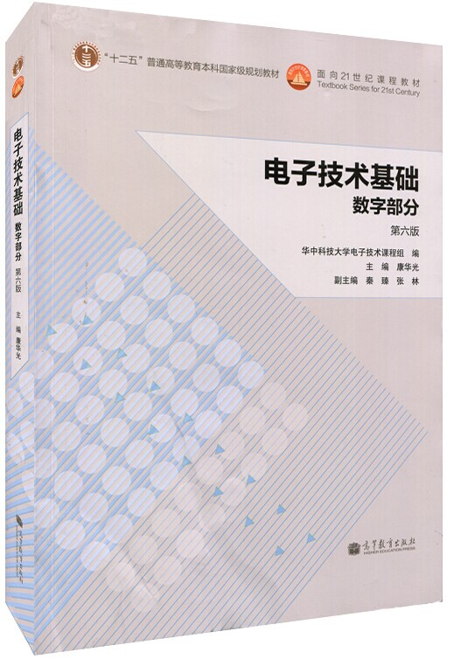

教材

Slide 3
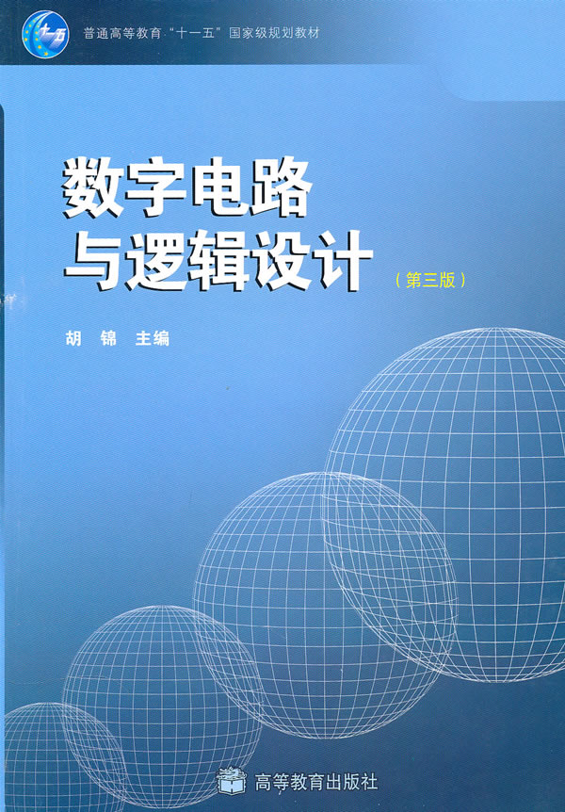
参考书

Slide 4
课程中心网站有关信息
课程名称：数字电子技术 课程代码：PH04004

Slide 5
课程描述
数字电子技术是电子技术的一个重要组成部分，《数字电子技术》是电子信息类专业本科学生一门重要的专业技术基础课程，是一门工程性和实践性很强的课程。本门课程的任务是使学生获得数字电子技术方面的基本理论、基本知识和基本技能，培养学生分析、解决相关问题的综合能力和工程实践能力。为后续课程和掌握数字电子技术在工程中的应用打好基础。本课程的主要内容有：数字逻辑概论、逻辑代数与硬件描述语言基础、逻辑门电路、组合逻辑电路、锁存器和触发器、时序逻辑电路、存储器和可编程器件、数模与模数转换器、数字系统设计基础等。

Slide 6
考核方式（详见教学大纲）
《数字电子技术》课程的理论成绩由三部分组成：
平时成绩（30%）
期中考试成绩（20%）
期末考试成绩（50%）
授课手段
以多媒体课堂教学为主，结合自学、大型作业、课程网站等进行教学。

Slide 7
1 数 字 逻 辑 概 论

Slide 8
教 学 要 求
1、了解数字电路的特点及学习方法；
2、掌握数制及相互间的转换方法；
3、掌握常用的二进制编码规律；
4、熟悉基本的逻辑运算关系。

Slide 9
1.数字逻辑概论
1.1 数字电路与数字信号
1.2 数制
1.3 二进制数的算术运算
1.4 二进制代码
1.5 二值逻辑变量与基本逻辑运算
1.6 逻辑函数及其表示方法

Slide 10
1.1 数字电路与数字信号
1.1.1 数字技术的发展及其应用
1.1.2 数字集成电路的分类及特点
1.1.3 模拟信号与数字信号
1.1.4 数字信号的描述方法

Slide 11
1.1数字电路与数字信号
1.1.1数字技术的发展及其应用
60~70代--
IC技术迅速发展：SSI、MSI、LSI 、
VLSI (10万个晶体管/片)。
80年代后--
ULSI ， 1 0 亿个晶体管/片 、 ASIC 制作
技术成熟

Slide 12

90年代后--
一片集成电路上达到40亿个晶体管。
目前-- 芯片内部的布线细微到亚微米、深亚微米
国际高端IC主流技术是0.13~0.25 μm,领先
技术是0.045(0.032)~0.13 μm(目前<20nm)
微处理器的时钟频率高达3.8GHz（10⁹Hz）
将来-- 高分子材料或生物材料制成密度更高、三维
结构的电路

Slide 13
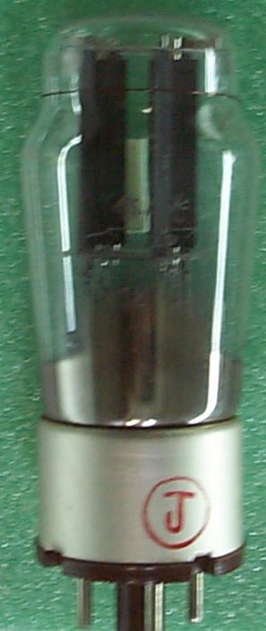
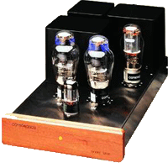
发展特点:以电子器件的发展为基础
电子管时代
电压控制器件
电真空技术
1906年，福雷斯特等发明了电子管；电子管体积大、重量重、耗电大、寿命短。目前在一些大功率发射装置中使用。

Slide 14
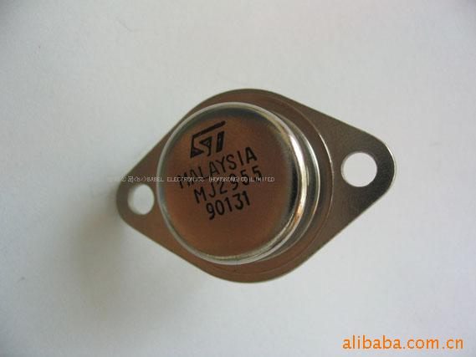
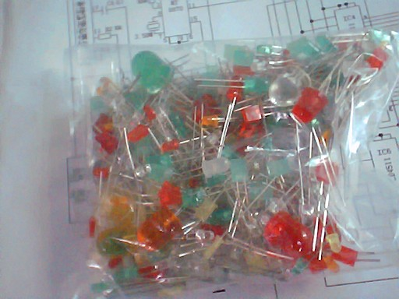

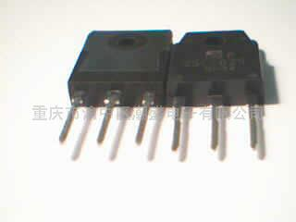
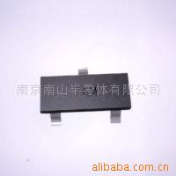
晶体管时代
电流控制器件
半导体技术
1947年以后
器件
半导体二极管、三极管

Slide 15
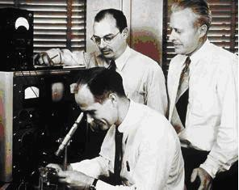
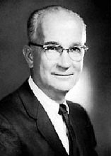
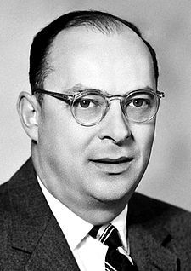
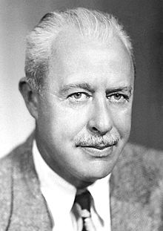
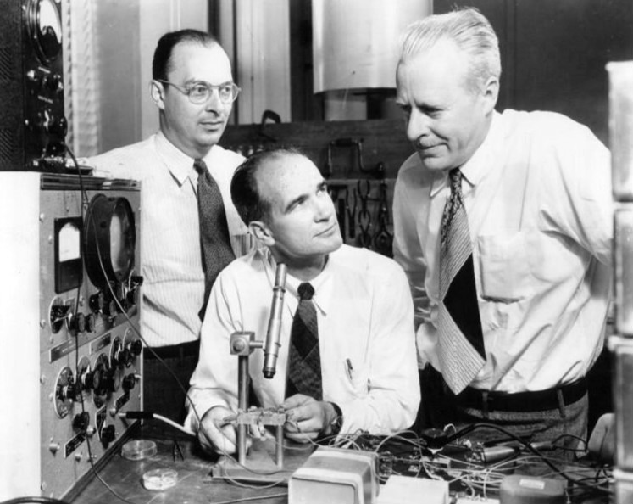
晶体管的发明
William Shockley
John Bardeen
Walter H. Brattain
1956年获诺贝尔物理学奖

Slide 16
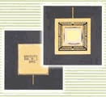

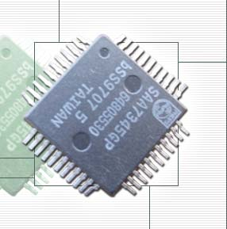
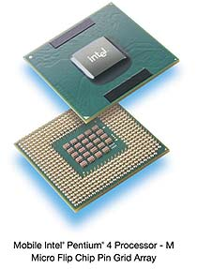
半导体集成电路

Slide 17
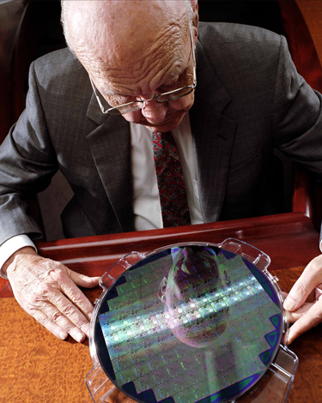
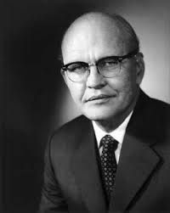
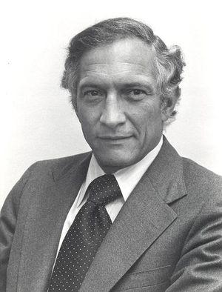
1958年，集成电路的发明。
Jack Kilby(TI)
Robert Noyce(Fairchild)
2000年，七十七岁的杰克·基尔比（Jack S. Kilby）获得诺贝尔物理学奖。他们共同创立了Intel。

Slide 18
电路设计方法伴随器件变化从传统走向现代
a)传统的设计方法：
采用自下而上的设计方法；由人工组装,经反复调试、验证、修改完成。所用的元器件较多，电路可靠性差,设计周期长。
b)现代的设计方法：
现代EDA技术实现硬件设计软件化。采用从上到下设计方法，电路设计、 分析、仿真 、修订 全通过计算机完成。

Slide 19
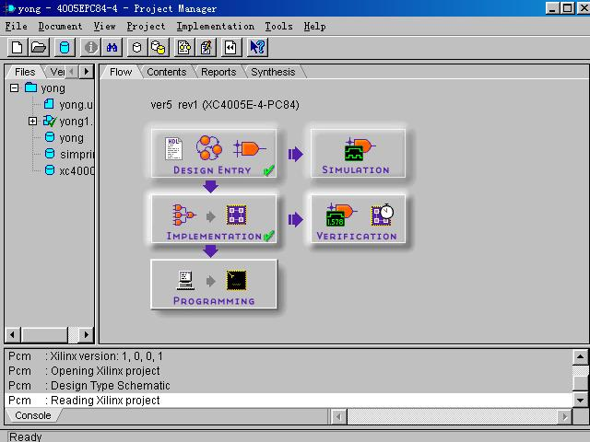
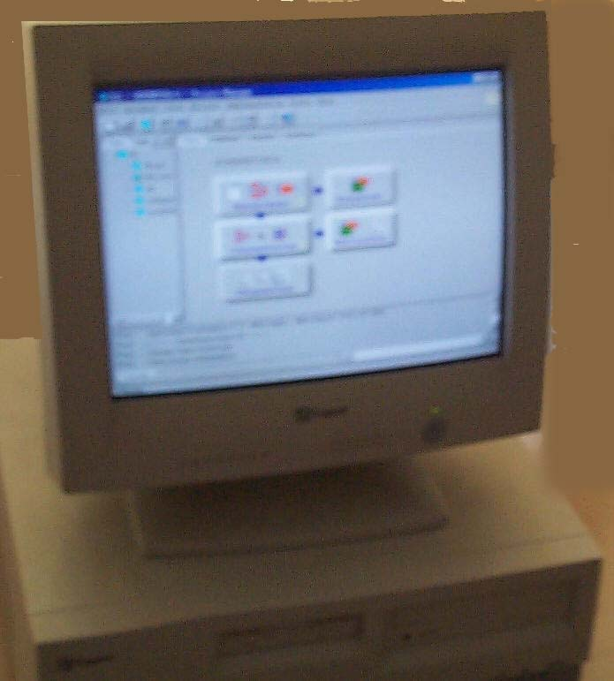
EDA（Electronics Design Automation)技术
EDA技术以计算机为基本工具、借助于软件设计平台，自动完成数字系统的仿真、逻辑综合、布局布线等工作。最后下载到芯片，实现系统功能。使硬件设计软件化。
1、设计：
在计算机上利用软件平台进行设计
原理图设计
设计方法
HDL语言设计
状态机设计

Slide 20
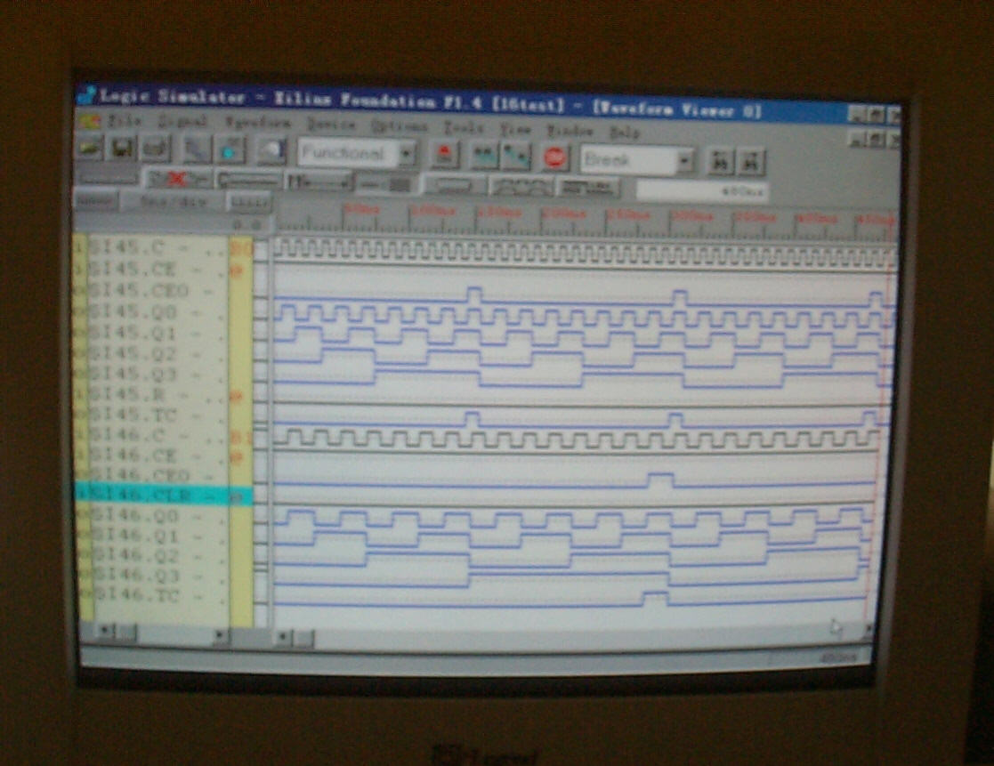
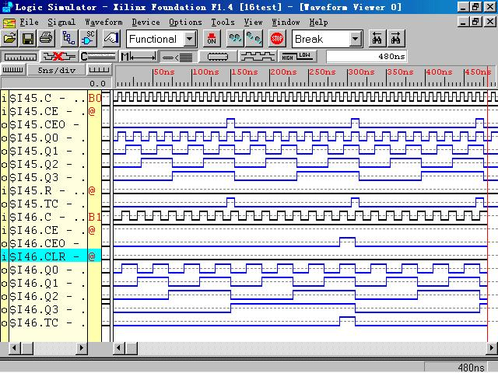
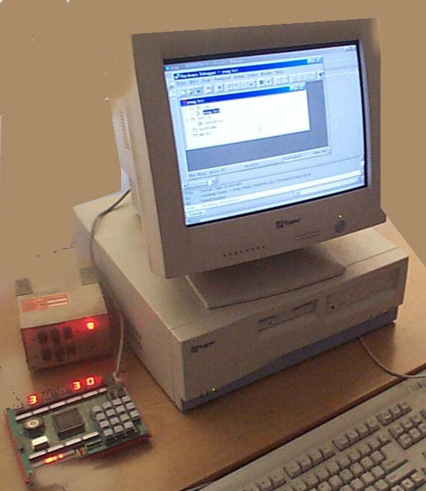
2、仿真
3、下载
下载线
实验板
4、验证结果

Slide 21

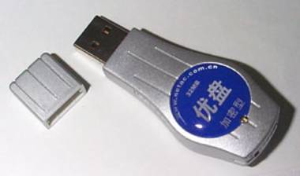
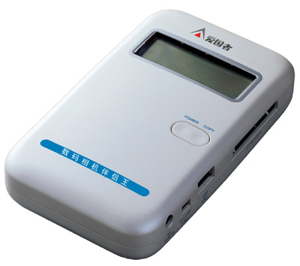
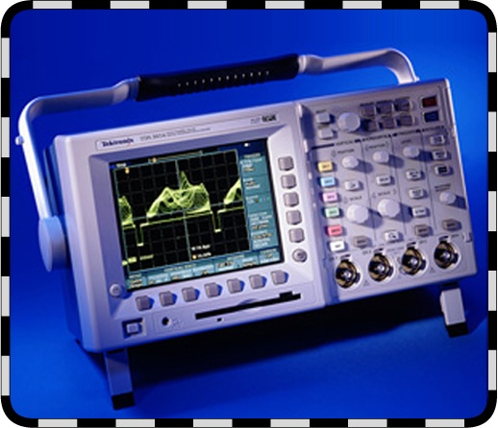
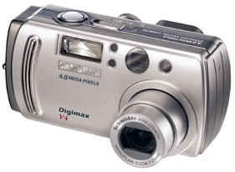
数字技术的应用
计算机
智能仪器
数码相机

Slide 22
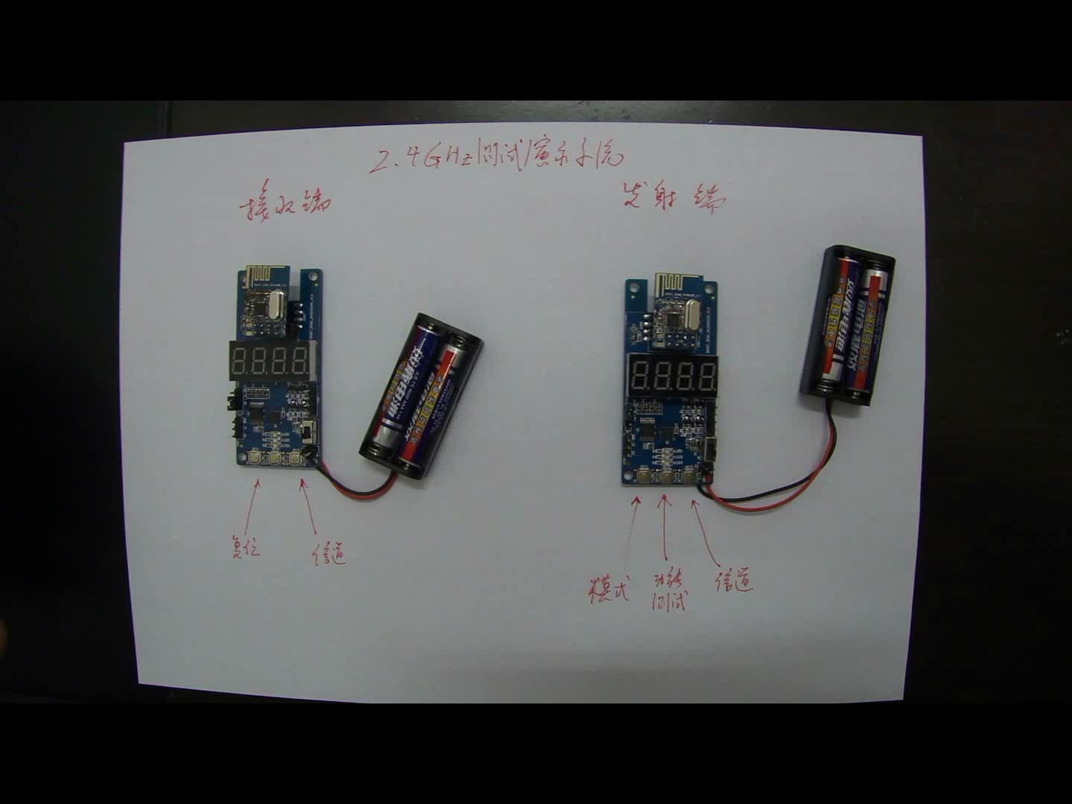

Slide 23
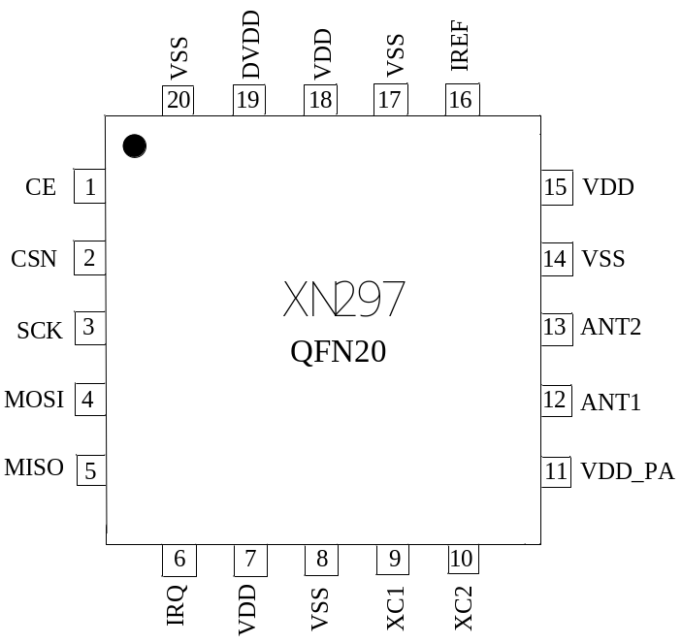
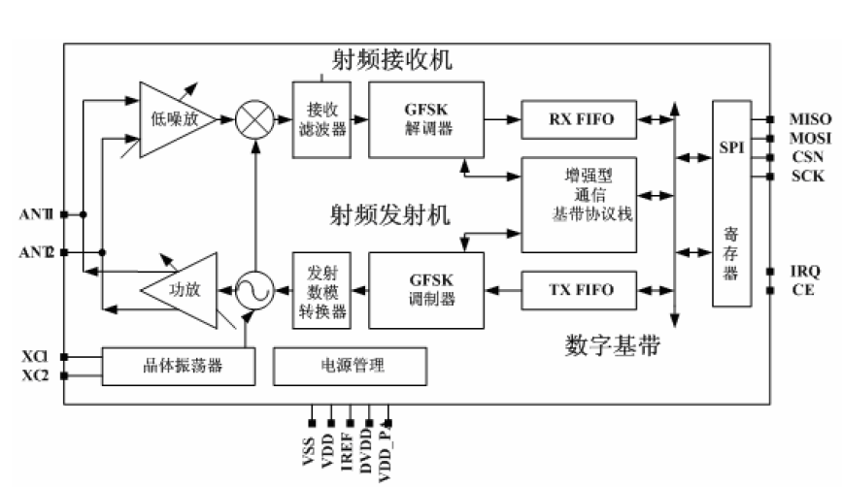

Slide 24
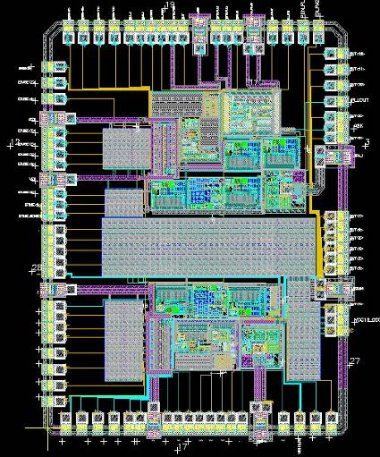
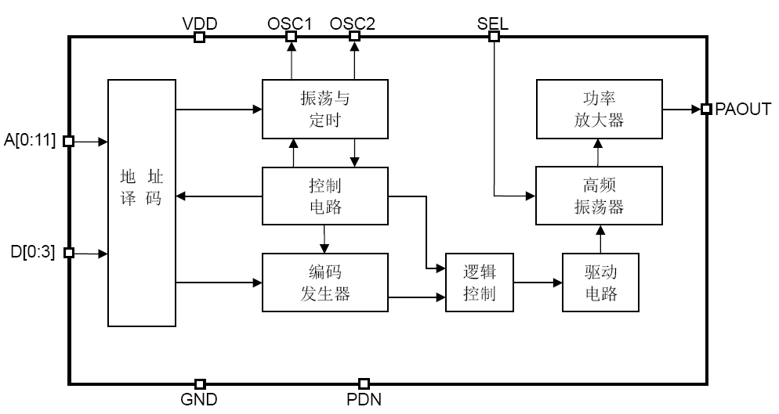
RC112是一款单芯片315M与433M无线发射解决方案，最大特点是单芯片集成编码芯片和振荡器，为客户提供低成本无线发射解决方案。
原理框图
版图

Slide 25
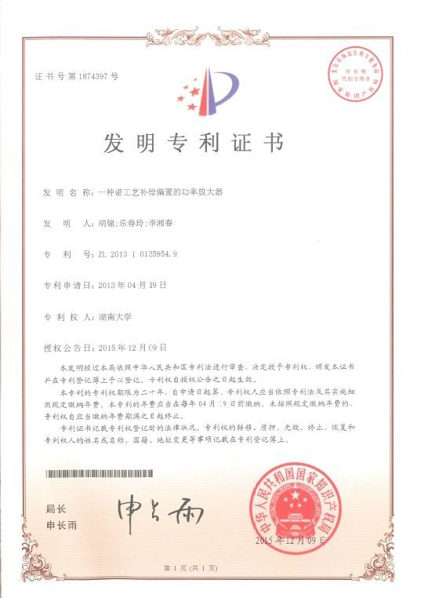

Slide 26
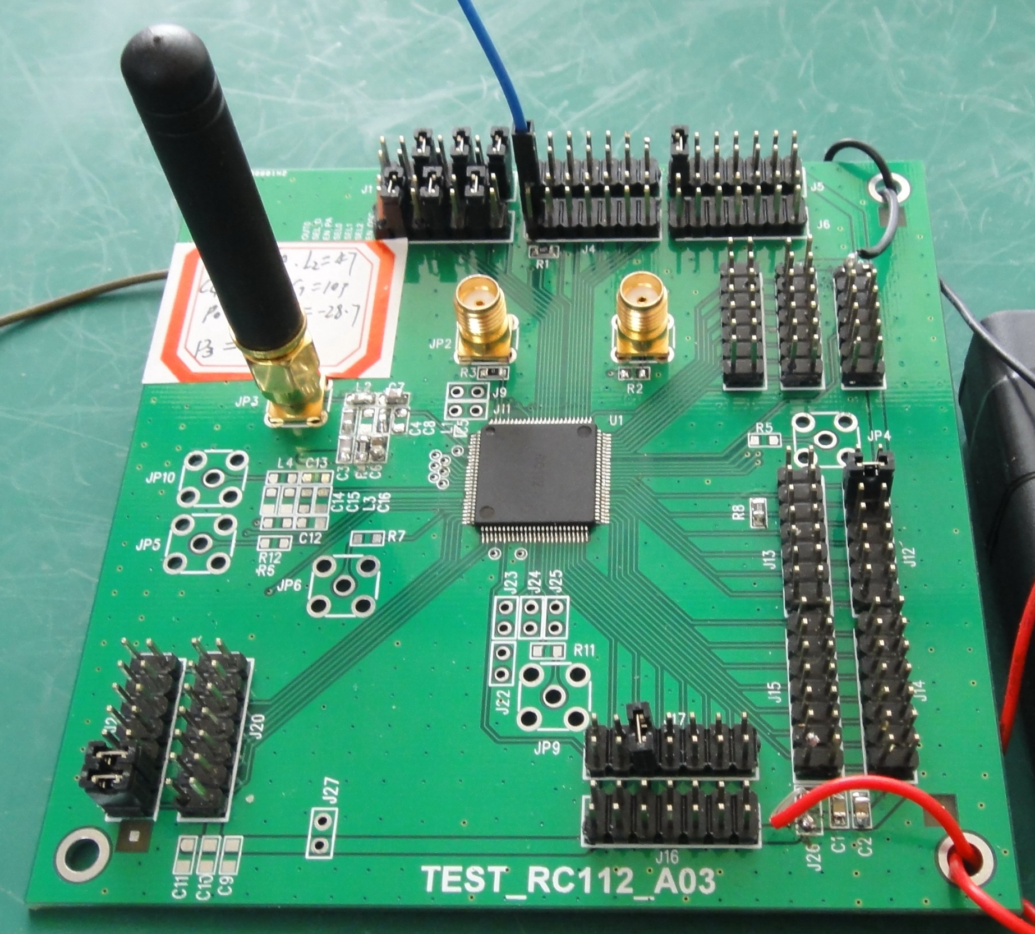

Slide 27
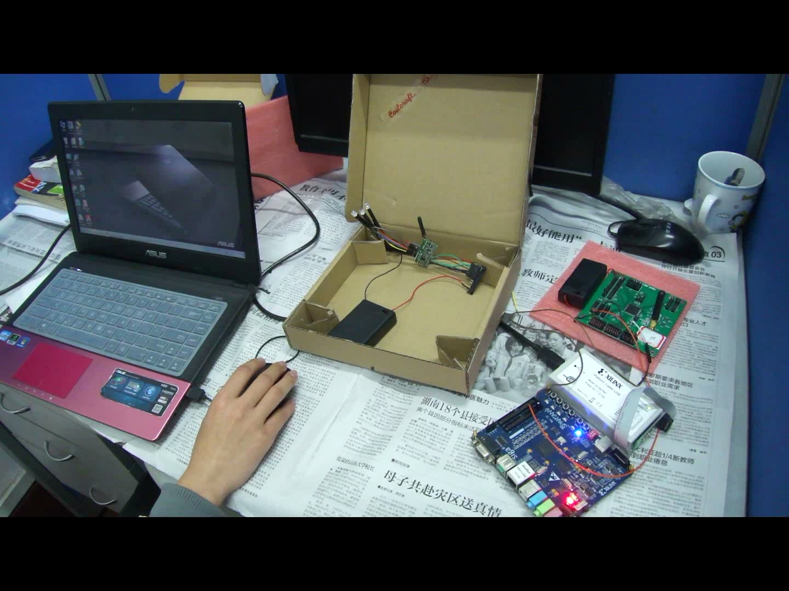

Slide 28
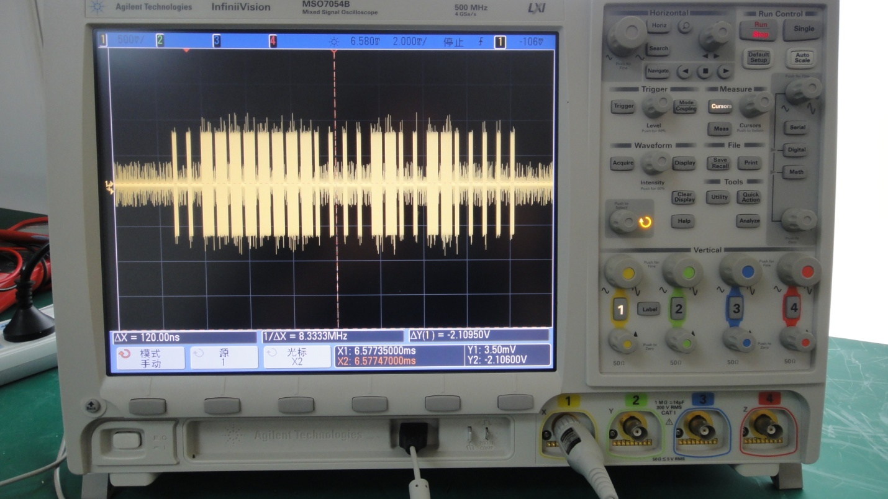
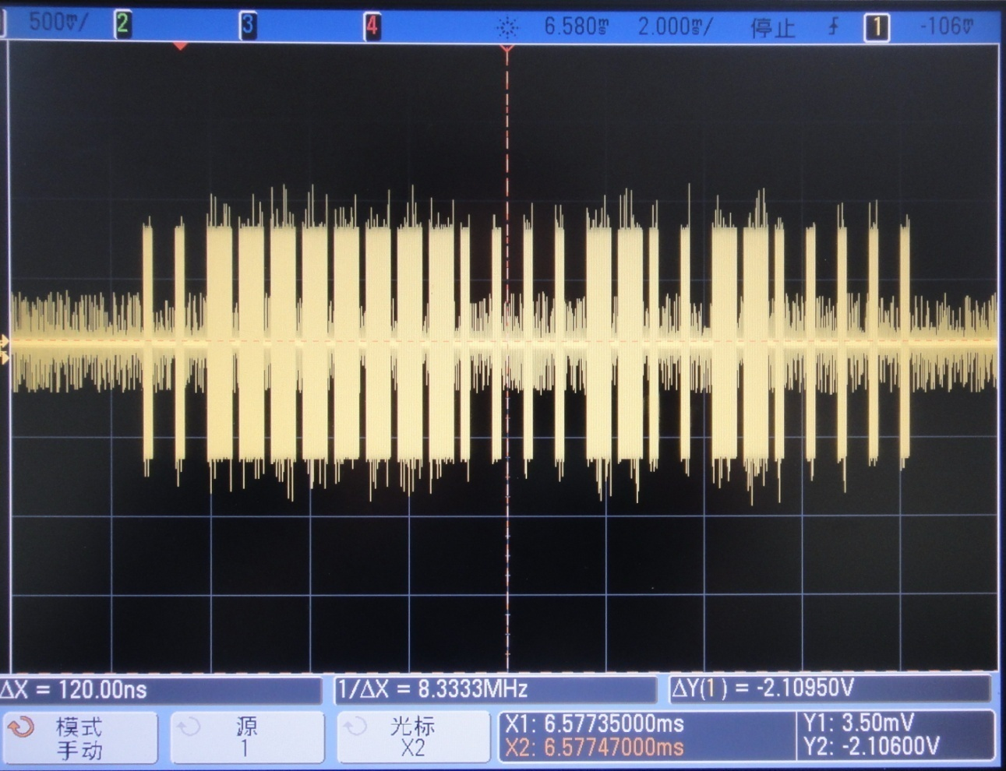
示波器测得的调制波波形

Slide 29
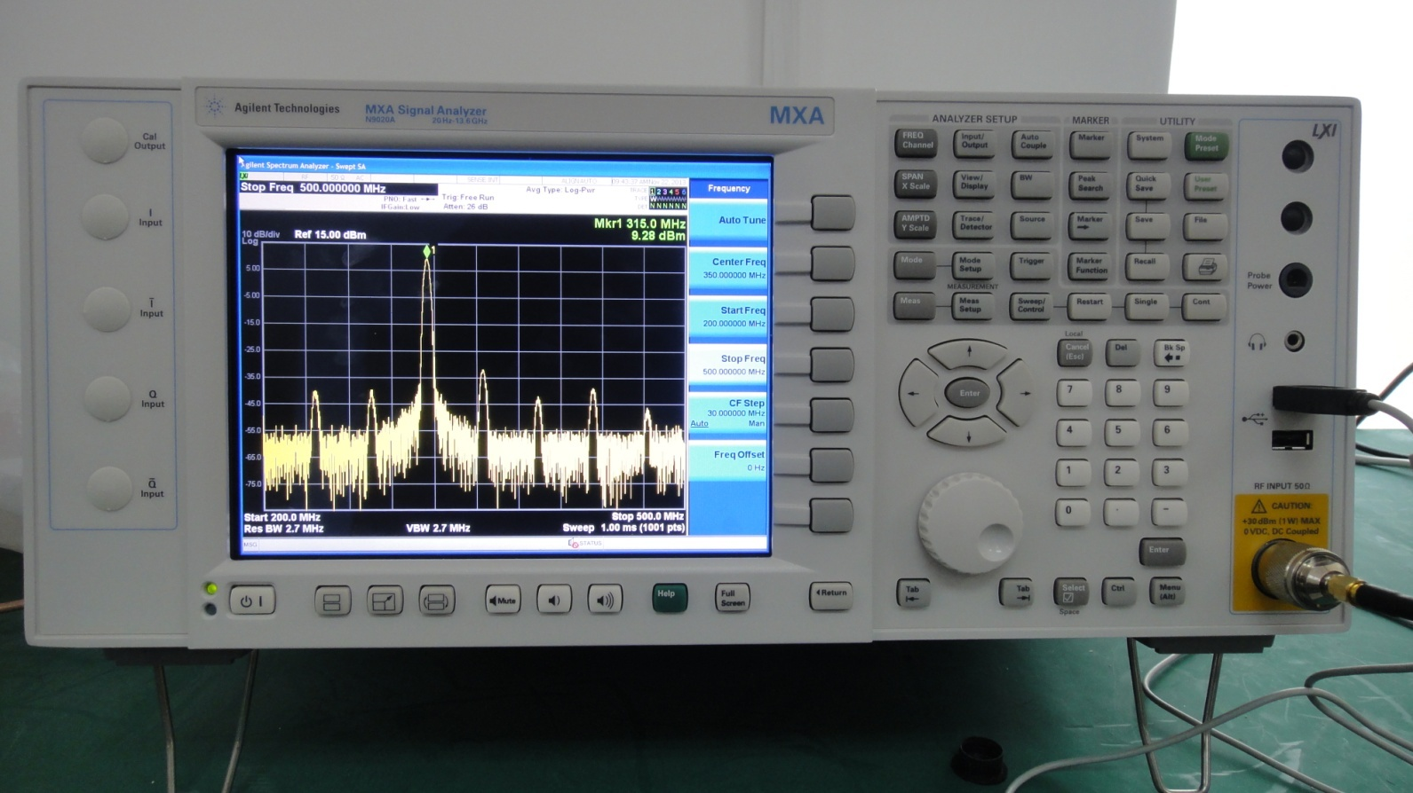
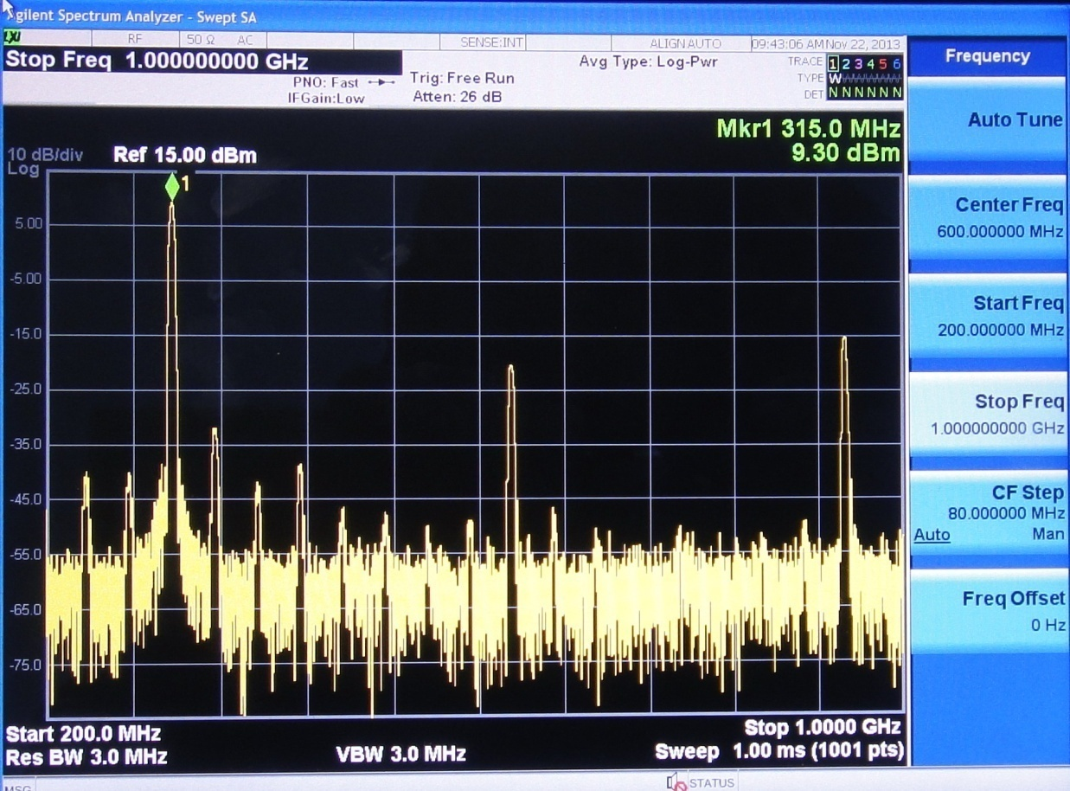
频谱器测得的载波频谱

Slide 30
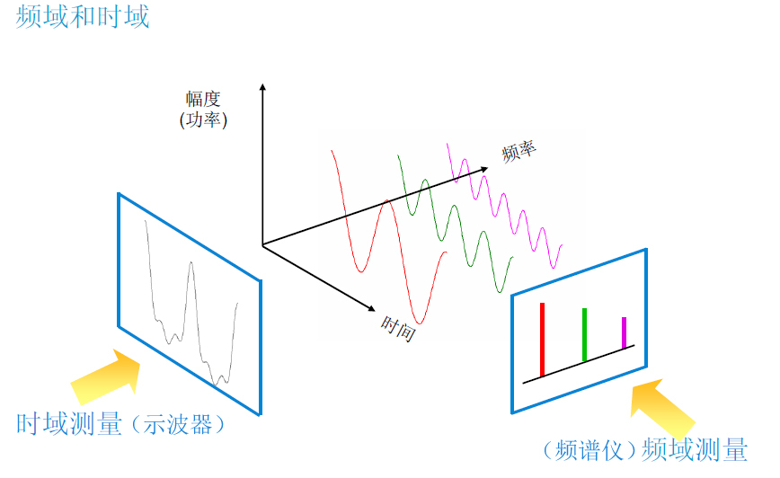

Slide 31
1.1.2 数字集成电路的分类及特点
1、数字集成电路的分类
根据电路的结构特点及其对输入信号的响应规则的不同
--数字电路可分为组合逻辑电路和时序逻辑电路。
从电路的形式不同
--数字电路可分为集成电路和分立电路
从器件不同
--数字电路可分为TTL 和 CMOS电路
从集成度不同
--数字集成电路可分为小规模、中规模、大规模、
超大规模、特大规模、巨大规模六类。

Slide 32
集成度:每一芯片所包含的门个数
分类
门的个数
典型集成电路
小规模
最多12个
逻辑门、触发器
中规模
12~99
计数器、加法器
大规模
100~9999
小型存储器、门阵列
超大规模
10,000~99,999
大型存储器、微处理器
特大规模
10⁵以上
可编程逻辑器件、多功能专用集成电路

Slide 33
2、数字集成电路的特点
1)电路简单,便于大规模集成,批量生产
2)可靠性、稳定性和精度高,抗干扰能力强
3)体积小,通用性好,成本低
4)具有可编程性,可实现硬件设计软件化
5)高速度 低功耗
6)加密性好

Slide 34
3、数字电路的分析、设计与测试
(1) 数字电路的分析方法
数字电路的分析:
根据电路确定电路输出与输入之间的逻辑关系。
分析工具：逻辑代数。
电路逻辑功能主要用真值表、功能表、逻辑表达
式和波形图、逻辑图。

Slide 35
(2) 数字电路的设计方法
数字电路的设计:
从给定的逻辑功能要求出发，选择适当的逻辑器件，设计出符合要求的逻辑电路。
设计方式:
分为传统的设计方式和基于EDA软件的设计方式。

Slide 36
1.1.3 模拟信号与数字信号
1. 模拟信号
---时间和数值均连续变化的电信号，如正弦波、三角波等
υ
O
t
υ
O
t

Slide 37
2、数字信号
---在时间上和数值上均是离散的信号。
数字信号波形
数字电路和模拟电路：工作信号，研究的对象不同，
分析、设计方法以及所用的数学工具也相应不同

Slide 38
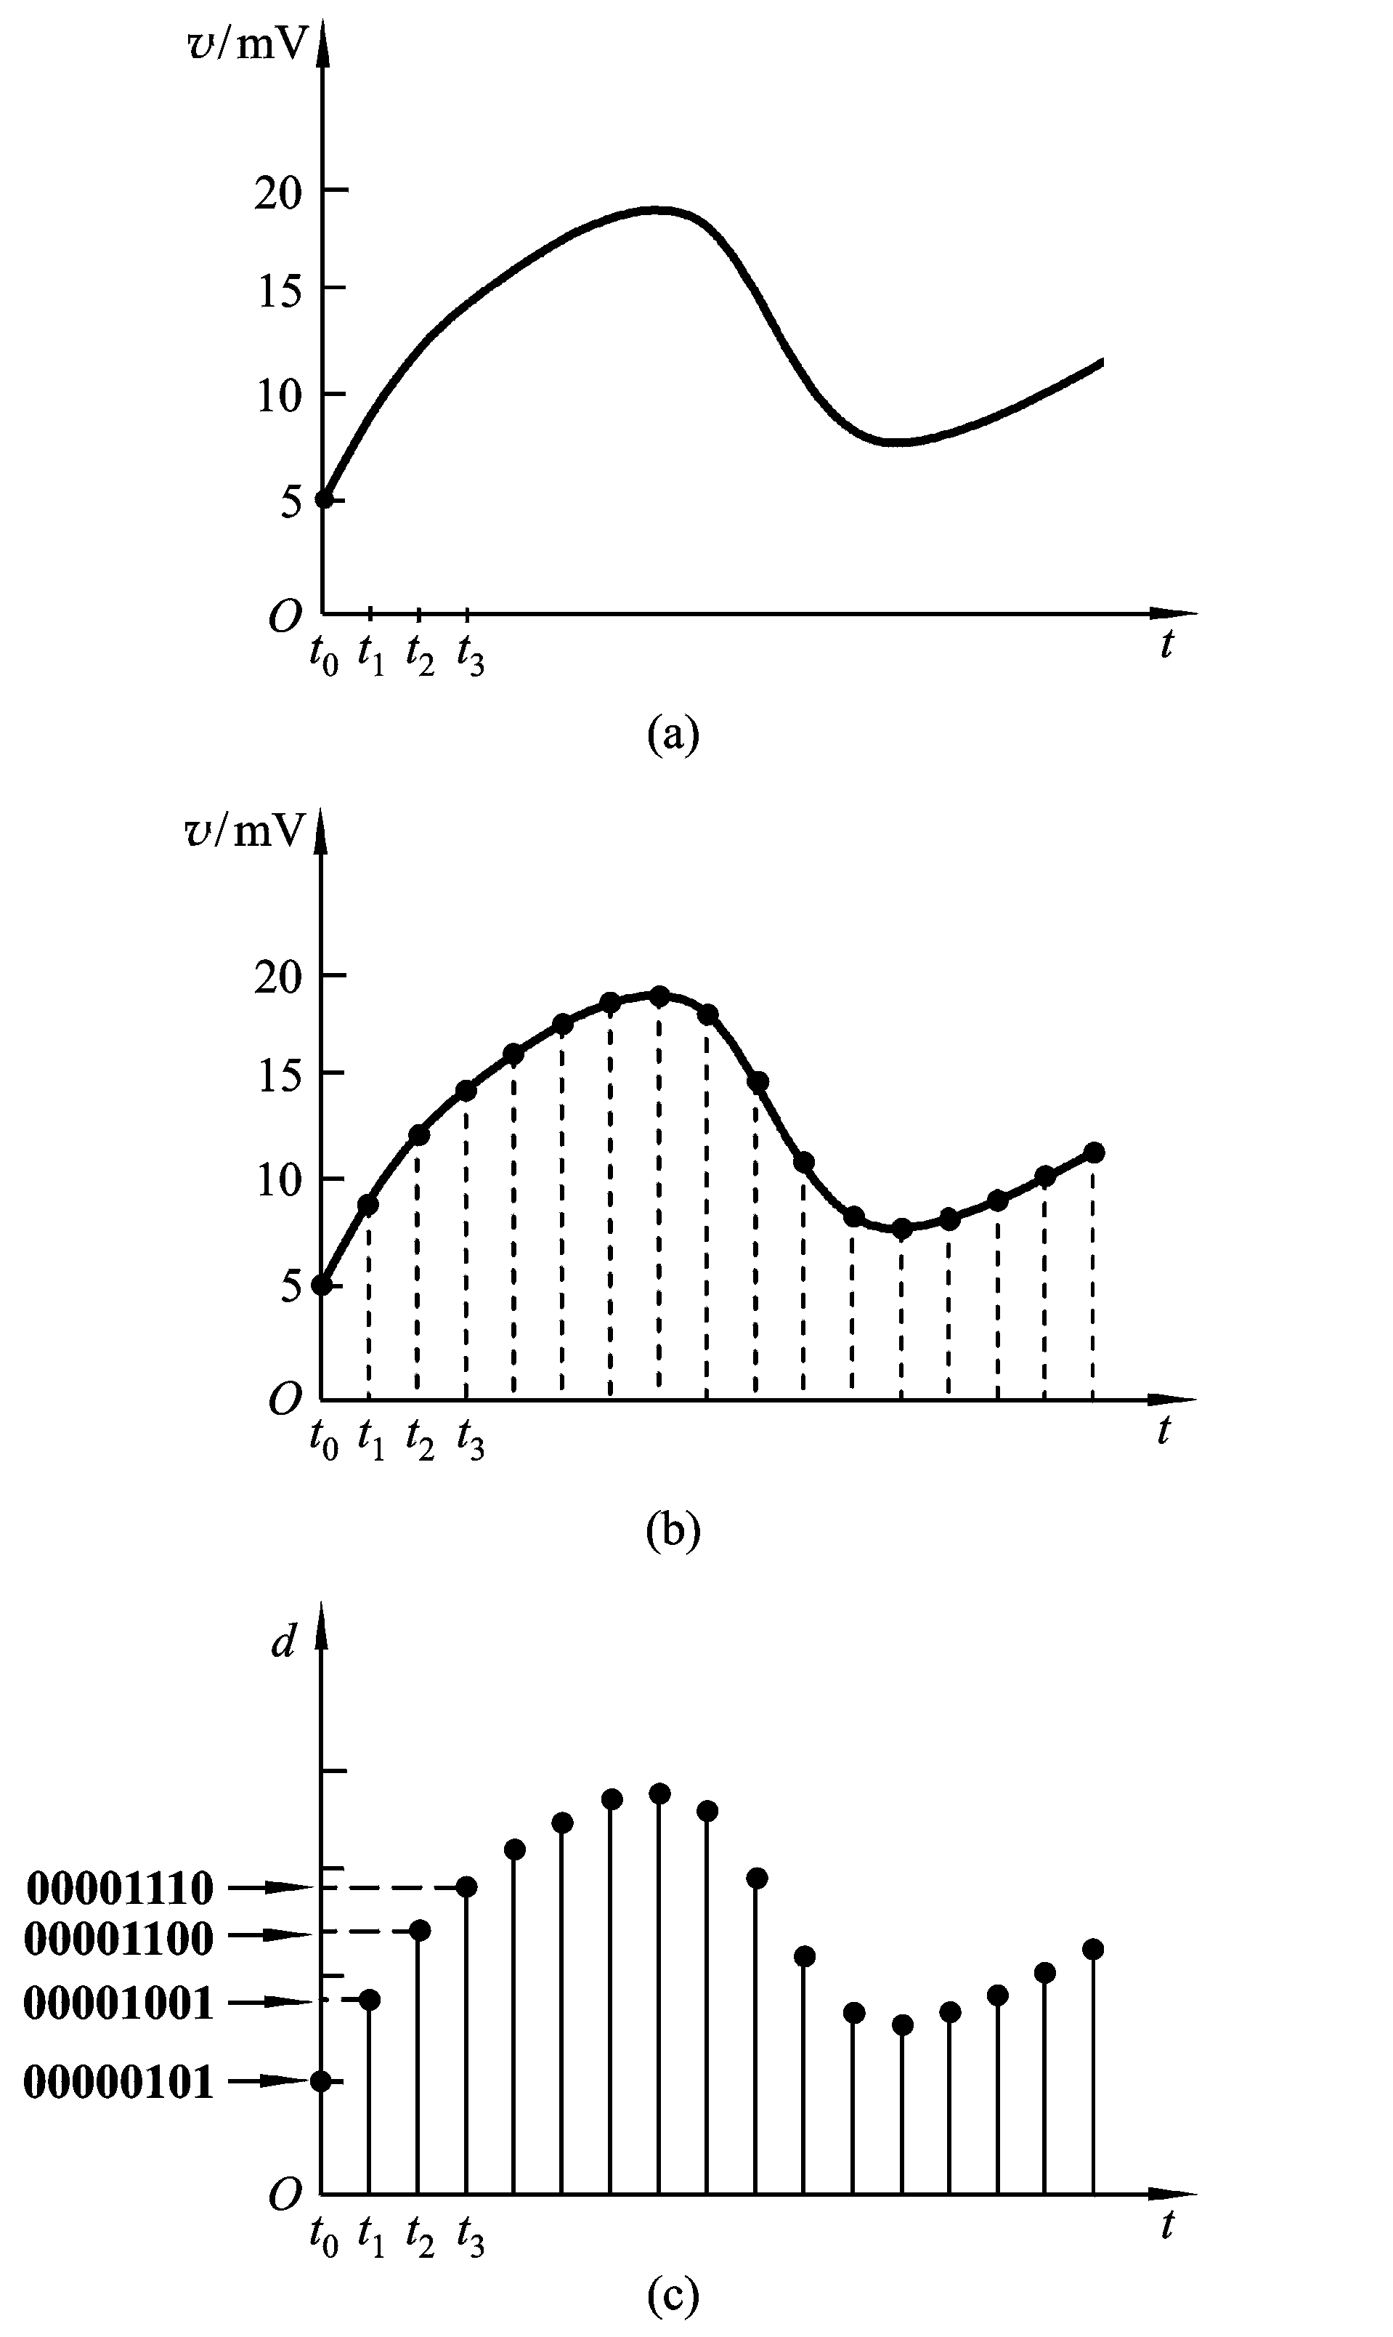
3、模拟信号的数字表示
由于数字信号便于存储、分析和传输，通常都将模拟信号转换为数字信号.
模数转换的实现
V
3
模拟信号
模数转换器
0
0
0
0
0
0
1
1
数字输出

Slide 39
1.1.4 数字信号的描述方法
1、二值数字逻辑和逻辑电平
二值数字逻辑
0、1数码---表示数量时称二进制数
---表示事物状态时称二值逻辑
表示方式
在电路中用低、高电平表示0、1两种逻辑状态
逻辑电平与电压值的关系（正逻辑）
电压(V)
二值逻辑
电 平
+5
1
H(高电平)
0
0
L(低电平)

Slide 40
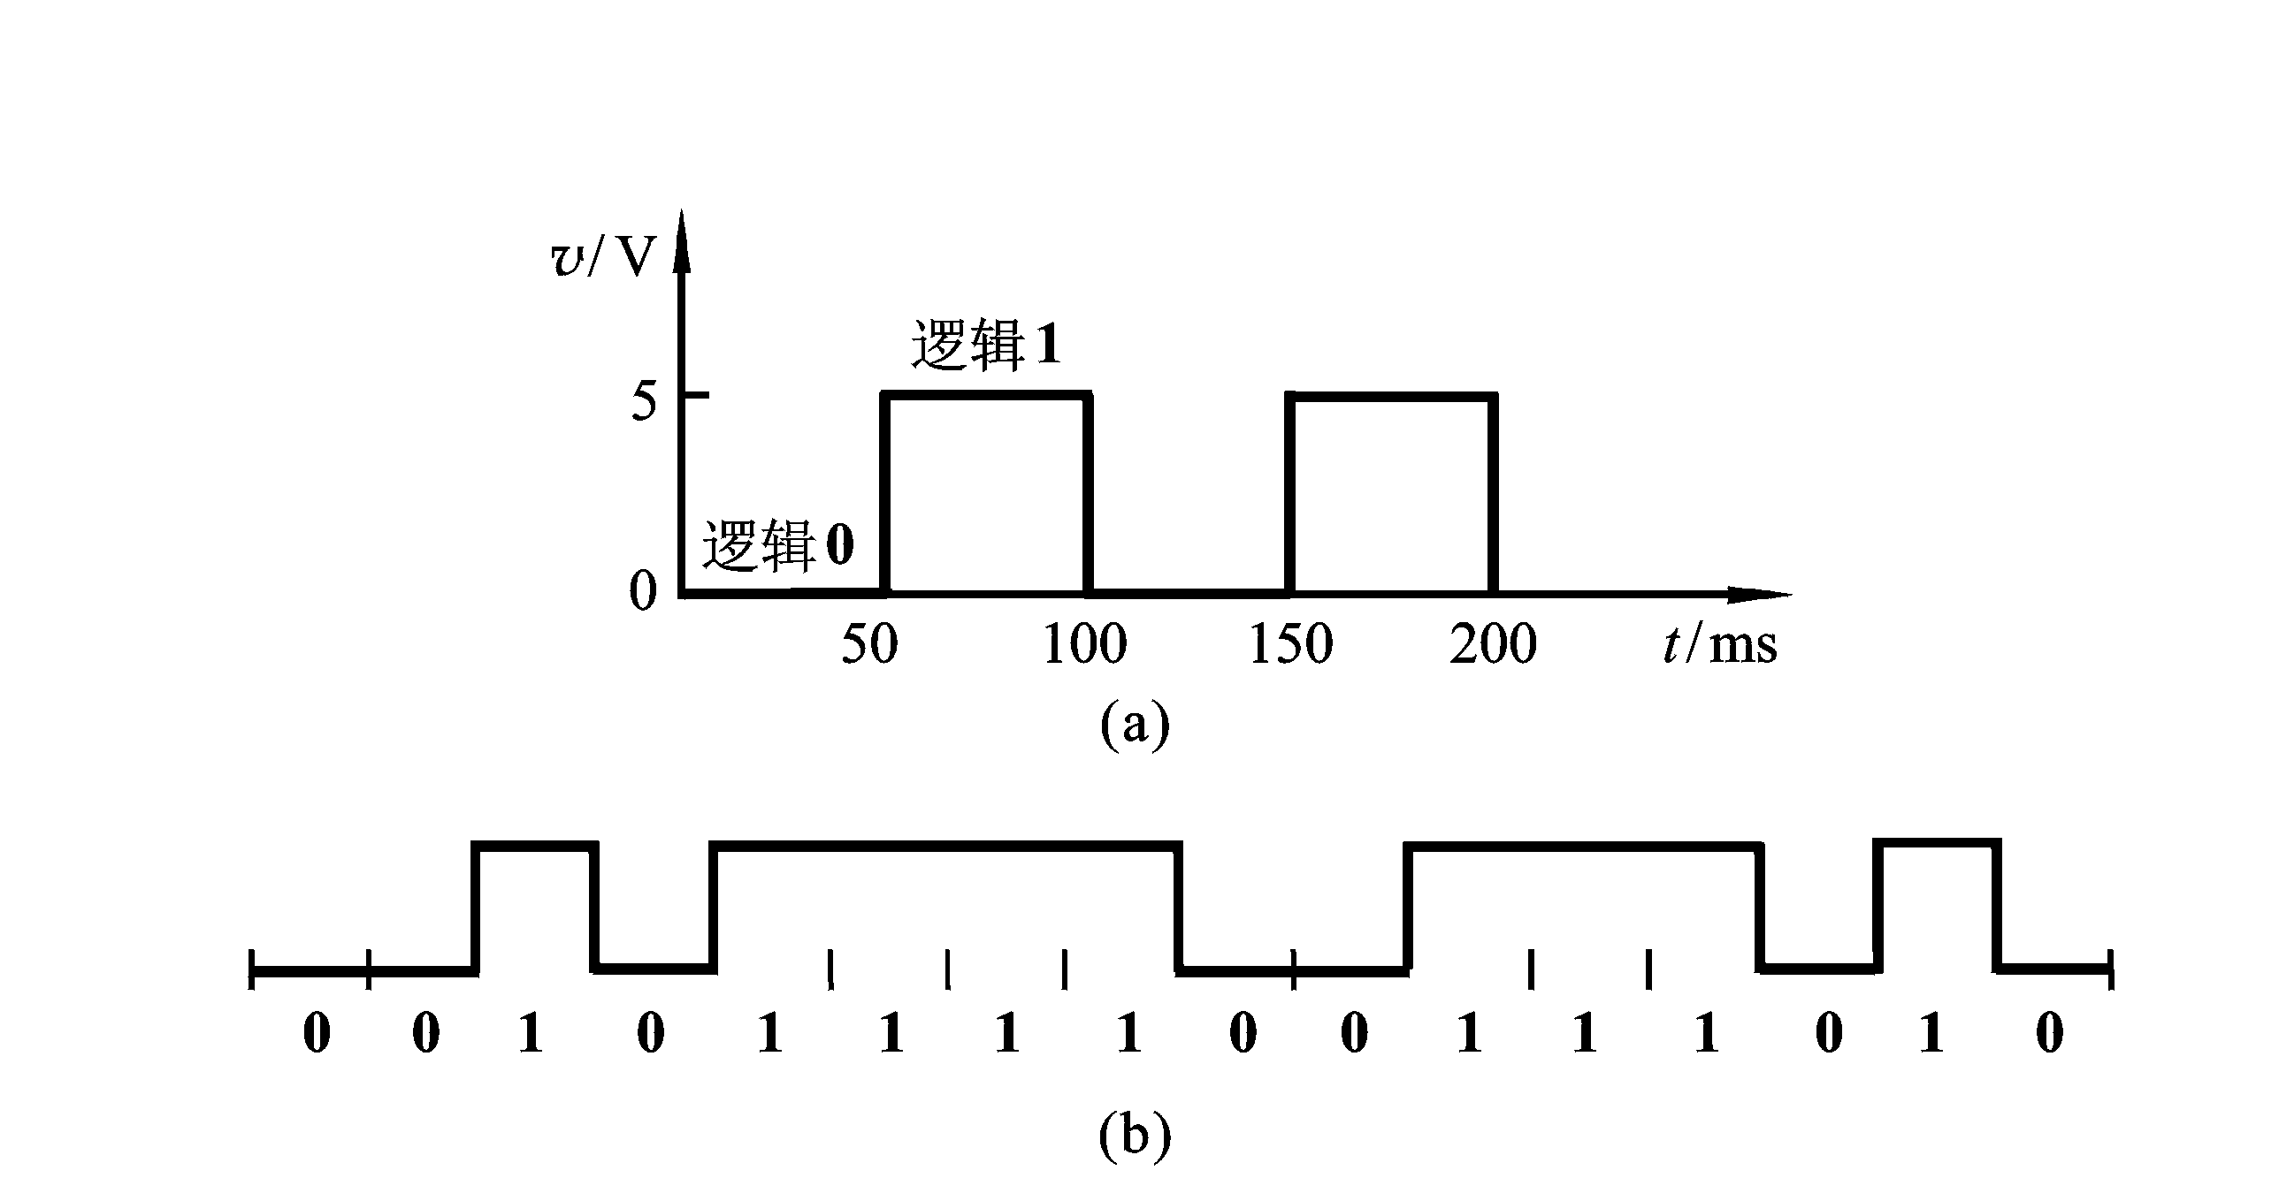
2、数字波形
数字波形------是信号逻辑电平对时间的图形表示.
(a) 用逻辑电平描述的数字波形
(b) 16位数据的图形表示

Slide 41
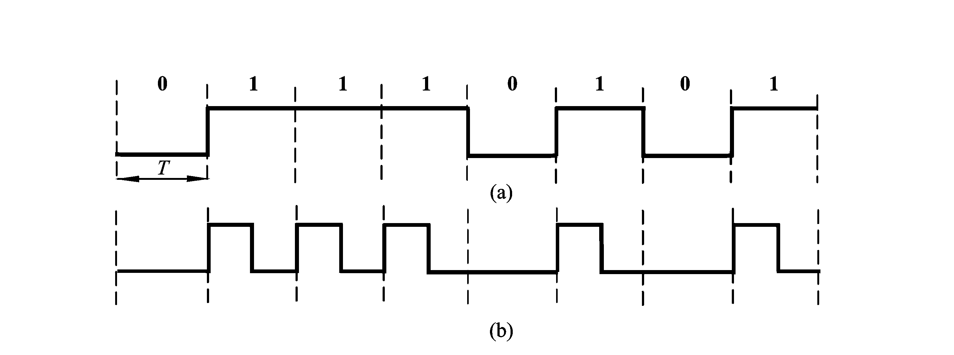
(1)数字波形的两种类型:
*非归零型
*归零型
高电平
低电平
有脉冲
无脉冲
比特率（bps）---- 每秒钟转输数据的位数
bit per second

Slide 42
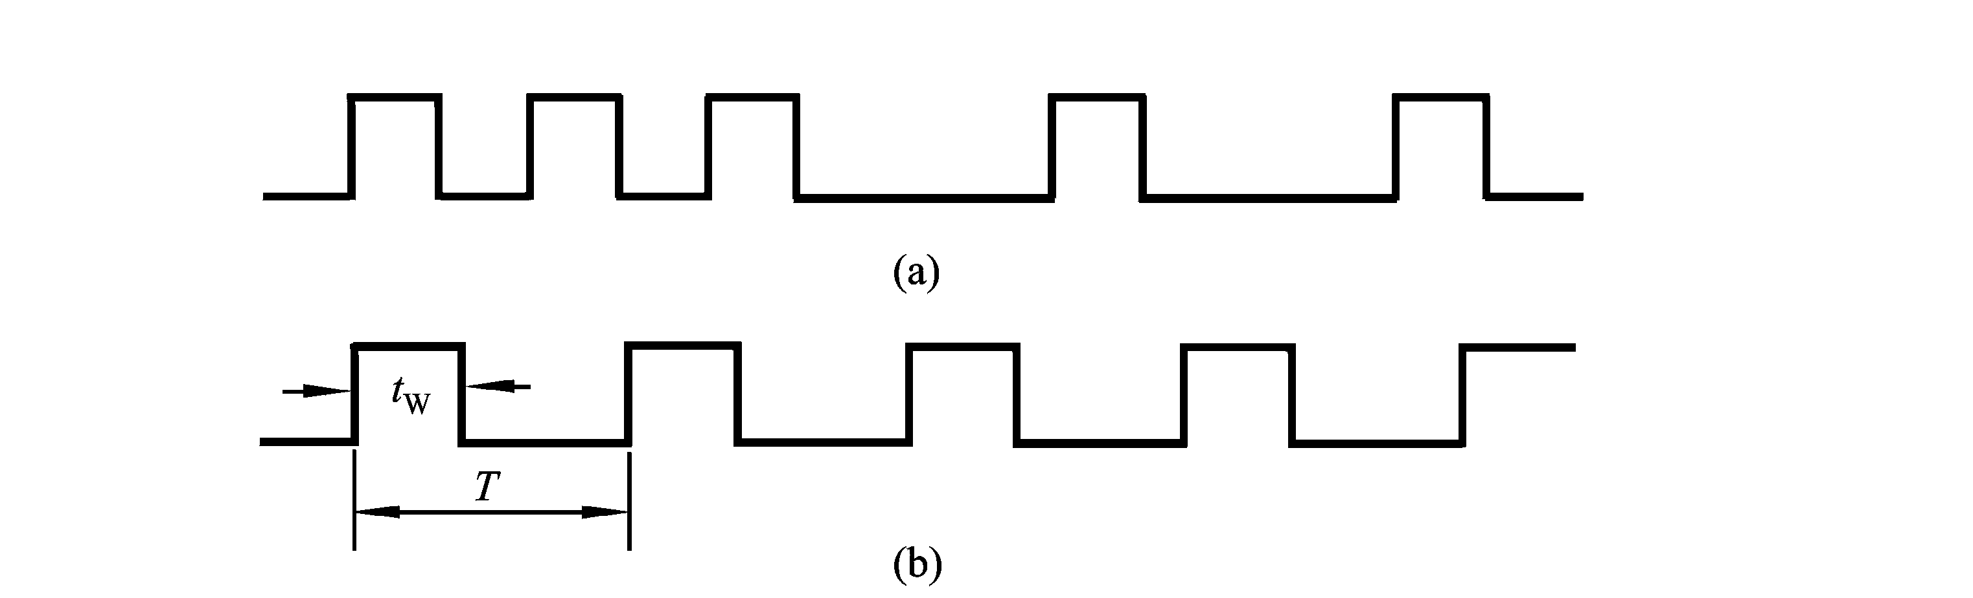
(2)周期性和非周期性
非周期性数字波形
周期性数字波形

Slide 43
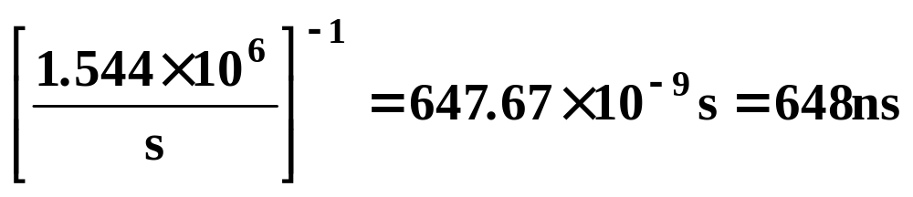
例1.1.1 某通信系统每秒钟传输1544000位(1.544兆位)数
据，求每位数据的时间。
解：按题意，每位数据的时间为

Slide 44
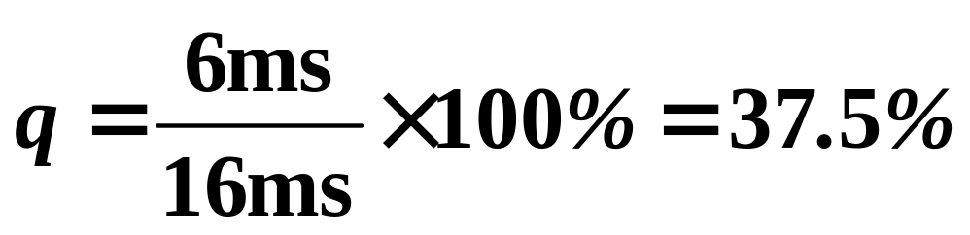
例1.1.2 设周期性数字波形的高电平持续6ms，低电平持续10ms，
求占空比q。
解：因数字波形的脉冲宽度t_{w}=6ms，周期T=6ms+10ms=16ms。

Slide 45
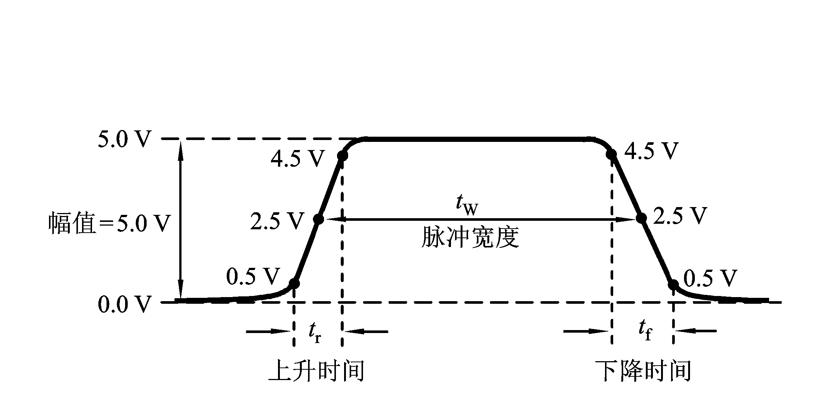
(3)实际脉冲波形及主要参数
非理想脉冲波形

Slide 46
几个主要参数:
周期 (T) ---- 表示两个相邻脉冲之间的时间间隔
脉冲宽度 (t_{w} )---- 脉冲幅值的50%所跨越的时间
占空比 Q ----- 表示脉冲宽度占整个周期的百分比
上升时间t_{r} 和下降时间t_{f} ----从脉冲幅值的10%到90% 上升
下降所经历的时间( 典型值ns )
5.0V
4.5V
4.5V
幅值
=5.0V
2.5V
t
w
2.5V
0.5V
脉冲宽度
0.5V
0.0V
t
t
r
f

Slide 47
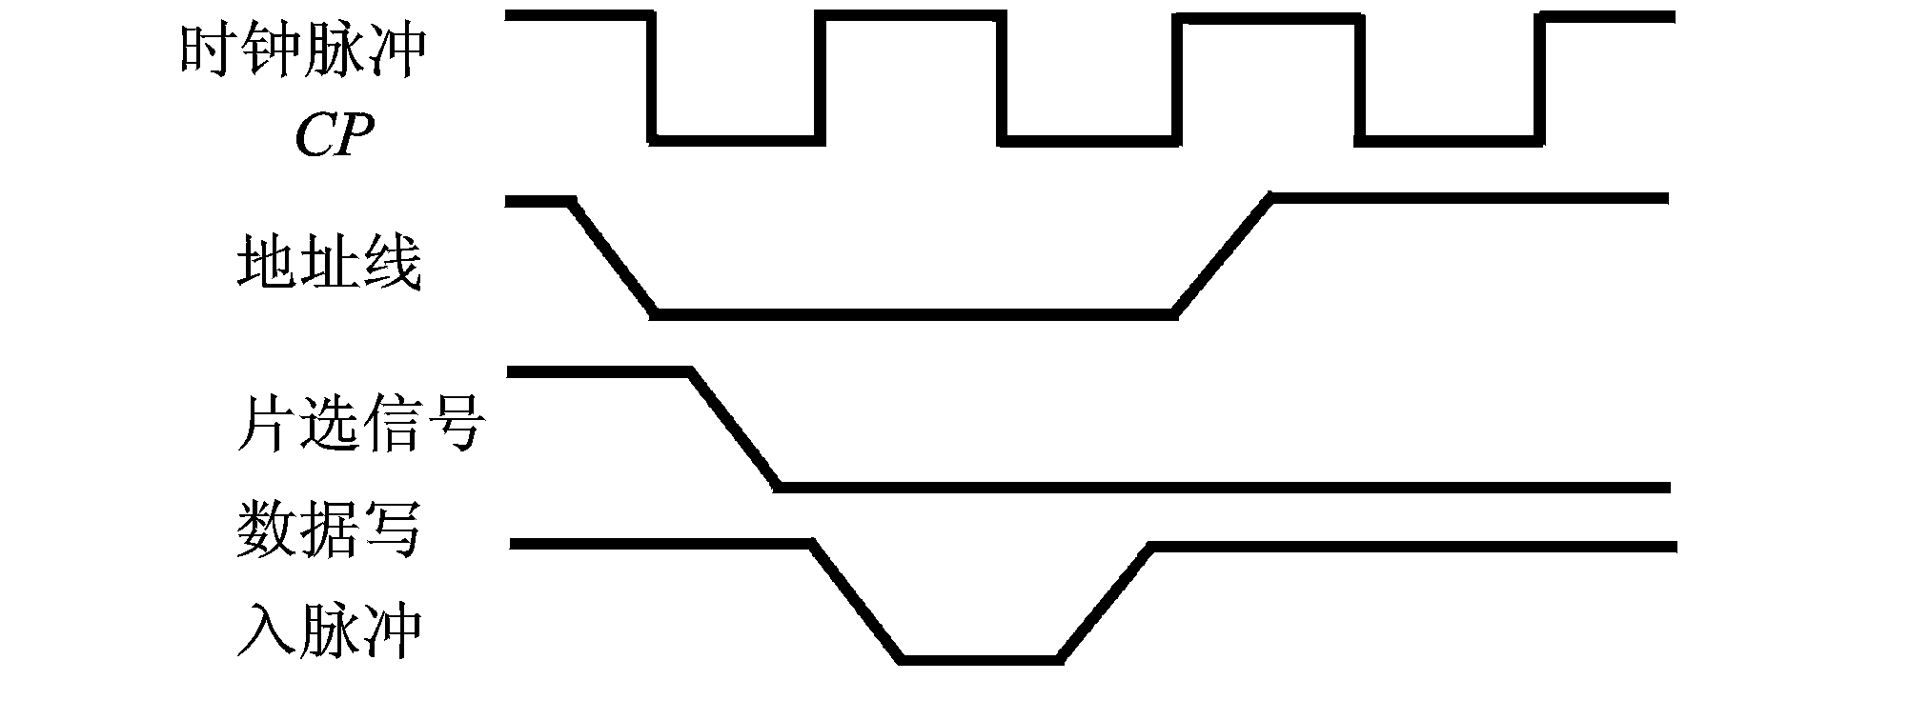
(4)时序图----表明各个数字信号时序关系的多重波形图。
由于各信号的路径不同，这些信号之间不可能严格保持同步关系。为了保证可靠工作，各信号之间通常允许一定的时差，但这些时差必须限定在规定范围内，各个信号的时序关系用时序图表达。

Slide 48
1.2 数制
1.2.1 十进制
1.2.2 二进制
1.2.3 二-十进制之间的转换
1.2.4 十六进制和八进制

Slide 49
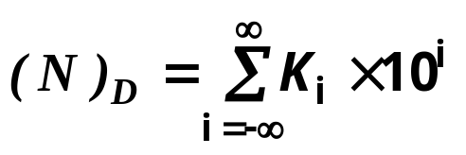

1.2 数制
数制:多位数码中的每一位数的构成及低位向高位进位的规则
1.2.1 十进制
十进制采用0, 1, 2, 3, 4, 5, 6, 7, 8, 9十个数码，其进位的规则是“逢十进一”。
4587.29=4×10³+5×10²+8×10¹+7×10⁰+2×10⁻¹+9×10⁻²
系数
位权
一般表达式:
各位的权都是10的幂。
任意进制数的一般表达式为:

Slide 50

1.2.2 二进制
1、二进制数的表示方法
二进制数只有0、1两个数码，进位规律是：“逢二进一” .
例如：1+1=
10
= 1×2¹ + 0×2⁰
二进制数的一般表达式为:
位权
系数
各位的权都是2的幂。

Slide 51


2、 二进制的优点
（1）易于电路表达---0、1两个值，可以用管子的导 通或截止，灯泡的亮或灭、继电器触点的闭合或断开来表示。
V
DD
R
d
i
v
O
D
/mA
可变电阻区
v
I
V
GS4
V
GS3
饱和区
V
GS2
O
V
GS1
截止区
v
_{DS}
/ V
（2）二进制数字装置所用元件少,电路简单、可靠 。
（3）基本运算规则简单, 运算操作方便。

Slide 52

3、二进制数波形表示

Slide 53

4、 二进制数据的传输
（1）二进制数据的串行传输
速度慢，使用设备少。

Slide 54

（2）二进制数据的并行传输
将一组二进制数据所有位同时传送。
传送速率快,但数据线较多，而且发送和接收设备较复杂。

Slide 55
1.2.3 二-十进制之间的转换
整数部分小数部分
1)、十进制数转换成二进制数：
a. 整数的转换:
“辗转相除”法:将十进制数连续不断地除以2 , 直至商为零，所得余数由低位到高位排列，即为所求二进制数

Slide 56

例1.2.2 将十进制数(37)_{D}转换为二进制数。
解：根据上述原理，可将(37)_{D}按如下的步骤转换为二进制数
由上得 (37)_{D}=(100101)_{B}
当十进制数较大时，有什么方法使转换过程简化?

Slide 57
例1.2.3 将(133)_{D}转换为二进制数
解：由于2⁷为128，而133－128=5=2²＋2⁰，
所以对应二进制数b7=1，b2=1，b0=1，其余各系数均为0，所以得
(133)_{D}=(10000101)_{B}

Slide 58

b. 小数的转换:
对于二进制的小数部分可写成
将上式两边分别乘以2，得
由此可见，将十进制小数乘以2，所得乘积的整数即为
不难推知，将十进制小数每次除去上次所得积中的整数再乘以2，
直到满足误差要求进行“四舍五入”为止，就可完成由十进制小数
转换成二进制小数。

Slide 59

0
.
1
%
。
例 将十进制小数(0.39)_{D}转换成二进制数,要求精度达到
解: 由于精度要求达到0.1%，需要精确到二进制小数第10位，即1/2¹⁰=1/1024。
0.39×2 = 0.78 b₋₁= 0
0.48×2 = 0.96 b₋₆ = 0
0.78×2 = 1.56 b₋₂= 1
0.96×2 = 1.92 b₋₇ = 1
0.56×2 = 1.12 b₋₃= 1
0.92×2 = 1.84 b₋₈ = 1
0.12×2 = 0.24 b₋₄= 0
0.84×2 = 1.68 b₋₉ = 1
0.24×2 = 0.48 b₋₅= 0
0.68×2 = 1.36 b₋₁₀= 1
所以

Slide 60

1.2.4 十六进制和八进制
1.十六进制
十六进制数中只有0, 1, 2, 3, 4, 5, 6, 7, 8, 9 , A、B、C、D、E、F十六个数码，进位规律是“逢十六进一”。各位的权均为16的幂。
例如
一般表达式：
各位的权都是16的幂。

Slide 61
2、二--十六进制之间的转换
二进制转换成十六进制：
因为16进制的基数16=2⁴ ，所以，可将四位二进制数表示一位16进制数，即 0000～1111 表示 0-F。
例 (111100010101110)_{B} =
例 (111100010101110)_{B} =
(78AE)_{H}
十六进制转换成二进制：
将每位16进制数展开成四位二进制数，排列顺序不变即可。
(1011 1110 1110 1111)_{B}
例 (BEEF)_{H} =

Slide 62

3.八进制
八进制数中只有0, 1, 2, 3, 4, 5, 6, 7八个数码，进位规律是“逢八进一”。各位的权都是8的幂。
八进制就是以8为基数的计数体制。
一般表达式

Slide 63
4、二-八进制之间的转换（自学）
因为八进制的基数8=2³ ，所以，可将三位二进制数表示一位八进制数，即 000～111 表示 0～7
转换时，由小数点开始，整数部分自右向左，小数部分自左向右，三位一组，不够三位的添零补齐，则每三位二进制数表示一位八进制数。
(26.3)_{O}
例 (10110.011)_{B} =
将每位八进制数展开成三位二进制数，排列顺序不变即可。
(111 101 010.001)_{B}
例 (752.1)_{O}=

Slide 64
5.十六进制的优点 ：
1）与二进制之间的转换容易；
2）计数容量较其它进制都大。假如同样采用四位数码，
二进制最多可计至( 1111)_{B} =( 15)_{D}；
八进制可计至 (7777)_{O} = (4095)_{D}；
十进制可计至 (9999)_{D}；
十六进制可计至 (FFFF)_{H} = (65535)_{D}，其容量为64K，最大。
3）书写简洁。

Slide 65
1.3 二进制的算术运算（自己复习）
1.3.1 无符号二进制数的算术运算
1.3.2 有符号二进制数的算术运算

Slide 66

1.3 二进制的算术运算（自己复习）
1.3.1 无符号数算术运算
1、二进制加法
无符号二进制的加法规则：
0+0=0，0+1=1，1+1= 10。
例1.3.1 计算两个二进制数1010和0101的和。
解：

Slide 67

2．二进制减法
无符号二进制数的减法规则：
0-0=0， 1-1=0，1-0=1 0-1= 11
例1.3.2 计算两个二进制数1010和0101的差。
解：

Slide 68

3、乘法和除法
例1.3.3 计算两个二进制数1010和0101的积。
解：

Slide 69

例1.3.4 计算两个二进制数1010和111之商。
解：

Slide 70
1.3.2 带符号二进制的减法运算
有符号的二进制数表示 :
二进制数的最高位表示符号位，且用0表示正数，用1表示负数。其余部分表示数值位。----原码
(+11)_{D} =(0 1011) _{B}
(−11)_{D} =(1 1011) _{B}
1. 二进制数的补码表示
补码或反码的最高位为符号位，正数为0，负数为1。
当二进制数为正数时，其补码、反码与原码相同。
当二进制数为负数时，将原码的数值位逐位求反，然后在最低位加1得到补码。

Slide 71
四位带符号的二进制数的原码、反码、补码
十进制数 | 原码 | 反码 | 补码
7 | 0111 | 0111 | 0111
6 | 0110 | 0110 | 0110
5 | 0101 | 0101 | 0101
4 | 0100 | 0100 | 0100
3 | 0011 | 0011 | 0011
2 | 0010 | 0010 | 0010
1 | 0001 | 0001 | 0001
±0 | 0000 1000 | 0000 1111 | 0000
-1 | 1001 | 1110 | 1111
-2 | 1010 | 1101 | 1110
-3 | 1011 | 1100 | 1101
-4 | 1100 | 1011 | 1100
-5 | 1101 | 1010 | 1011
-6 | 1110 | 1001 | 1010
-7 | 1111 | 1000 | 1001
-8 |  |  | 1000

Slide 72
例: 八位二进制补码的范围:-128～127;
八位二进制反码的范围:-127～127, ±0;
＋０：００００００００；－０：１１１１１１１１
八位二进制原码的范围:-127～127, ±0；
＋０：００００００００；－０：１０００００００

Slide 73

2. 二进制补码的减法运算
减法运算的原理:减去一个正数相当于加上一个负数A−B=A+(−B)，对(−B)求补码，然后进行加法运算。
例1.3.7 试用4位二进制补码计算5−2。
解：因为(5−2)_{补}=(5)_{补}+(−2) _{补}
=0101+1110
=0011
所以 5−2=3
自动丢弃

Slide 74

3. 溢出
例1.3.8 试用4位二进制补码计算5+7。
解：因为(5+7)_{补}=(5)_{补}+(7) _{补}
=0101+0111
=1100
解决溢出的办法:进行位扩展.

Slide 75








4. 溢出的判别
如何判断是否产生溢出？

Slide 76


在加法中，溢出只可能发生在两个数同为正数或同为负数时，当方框中的进位位与和数的符号位（即b₃位）相反时，则运算结果是错误的，产生溢出。

Slide 77
1.4 二进制代码
1.4.1 二-十进制码
1.4.2 格雷码
1.4.3 ASCII码

Slide 78
1.4 二进制代码
码制:编制代码所要遵循的规则
二进制代码的位数(n),与需要编码的事件（或信息）的个 数(N)之间应满足以下关系：
2^{n-1}≤N≤2^{n}
1. 二—十进制码 (数值编码)
(BCD码----- Binary Coded Decimal）
用4位二进制数来表示一位十进制数中的0~9十个数码。
从4 位二进制数16种代码中,选择10种来表示0~9个数码的方案有很多种。每种方案产生一种BCD码。

Slide 79
1.4.1二-十进制码
（1）几种常用的BCD代码
BCD码十进制数码 | 8421码 | 2421 码 | 5421 码 | 余3码 | 余3循环码
0 | 0000 | 0000 | 0000 | 0011 | 0010
1 | 0001 | 0001 | 0001 | 0100 | 0110
2 | 0010 | 0010 | 0010 | 0101 | 0111
3 | 0011 | 0011 | 0011 | 0110 | 0101
4 | 0100 | 0100 | 0100 | 0111 | 0100
5 | 0101 | 1011 | 1000 | 1000 | 1100
6 | 0110 | 1100 | 1001 | 1001 | 1101
7 | 0111 | 1101 | 1010 | 1010 | 1111
8 | 1000 | 1110 | 1011 | 1011 | 1110
9 | 1001 | 1111 | 1100 | 1100 | 1010

Slide 80
（2）各种编码的特点
有权码：编码与所表示的十进制数之间的转算容易
如(10010000) _{8421BCD}=(90)_{Ｄ}
余３码的特点:当两个十进制的和是10时，相应的二进制正好是16，于是可自动产生进位信号,而不需修正。0和9, 1和8,…..6和3的余３码互为反码,这对在求对于10的补码很方便。
余3码循环码：相邻的两个代码之间仅一位的状态不同。按余3码循环码组成计数器时，每次转换过程只有一个触发器翻转，译码时不会发生竞争－冒险现象。

Slide 81
(4)求BCD代码表示的十进制数
对于有权BCD码，可以根据位权展开求得所代表的十进制数。例如：
[
0111
]
=
0
×
8
+
1
×
4
+
1
×
2
+
1
×
1
=
(
7
)
8421
BCD
D
[
1101
]
=
1
×
2
+
1
×
4
+
0
×
2
+
1
×
1
=
(
7
)
2421
BCD
D

Slide 82

(3)用BCD代码表示十进制数
对于一个多位的十进制数，需要有与十进制位数相同的几组BCD代码来表示。例如：
不能省略！
不能省略！
二进制数转换为BCD码通过十进制数过渡.

Slide 83
1.4.2 格 雷 码
二进制码 b₃b₂b₁b₀ | 格雷码 G₃G₂G₁G₀
0000 0001 0010 0011 0100 0101 0110 0111 1000 1001 1010 1011 1100 1101 1110 1111 | 0000 0001 0011 0010 0110 0111 0101 0100 1100 1101 1111 1110 1010 1011 1001 1000
格雷码是一种无权码。
编码特点是：任何两个相邻代码之间仅有一位不同。
该特点常用于模拟量的转换。当模拟量发生微小变化，格雷码仅仅改变一位，这与其它码同时改变2位或更多的情况相比，更加可靠,且容易检错。

Slide 84





格雷码求法
某二进制数为
异或运算：
相同为0
相异为1
其对应的格雷码为
其中：最高位保留——
其他各位——
i=0，1，2，…，n-2
例：二进制数
1 0 1 1 0
1 1 1 0 1
格雷码
格雷码
1
1
1
0
1
二进制数
1
0
1
1
0

Slide 85
1.4.3 ASCII 码(字符编码)
ASCII码即美国标准信息交换码。
它共有128个代码，可以表示大、小写英文字母、十进制数、标点符号、运算符号、控制符号等，普遍用于计算机的键盘指令输入和数据等。

Slide 86

例：

Slide 87
1.5 二值逻辑变量与基本逻辑运算
*逻辑运算: 当0和1表示逻辑状态时，两个二进制数码按照某种特定的因果关系进行的运算。
逻辑运算使用的数学工具是逻辑代数。
* 逻辑代数与普通代数:与普通代数不同,逻辑代数中的变量只有0和1两个可取值，它们分别用来表示两个完全对立的逻辑状态。
在逻辑代数中，有与、或、非三种基本的逻辑运算。
逻辑运算的描述方式:逻辑代数表达式、真值表、逻辑图、卡诺图、波形图和硬件描述语言（HDL) 等。

Slide 88
１．与运算
(1) 与逻辑:只有当决定某一事件的条件全部具备时，这一事件才会发生。这种因果关系称为与逻辑关系。
与逻辑举例
电路状态表
S₁
S₂
开关S₁
开关S₂
灯
断
断
灭
电源
灯
断
合
灭
合
断
灭
合
合
亮

Slide 89
１．与运算
与逻辑举例状态表
逻辑真值表
开关S₁
开关S₂
灯
A
B
L
断
断
灭
0
0
0
断
合
灭
0
1
0
合
断
灭
1
0
0
合
合
亮
1
1
1
与逻辑符号
A
A
&
L
L
B
B
逻辑表达式
与逻辑： L = A ·Ｂ= AB

Slide 90
２、或运算
只要在决定某一事件的各种条件中，有一个或几个条件具备时，这一事件就会发生。这种因果关系称为或逻辑关系。
或逻辑举例
S₁
电路状态表
S₂
开关S₁
开关S₂
灯
断
断
灭
电源
灯
断
合
亮
合
断
亮
合
合
亮

Slide 91
２、或运算
或逻辑举例状态表
逻辑真值表
开关S₁
开关S₂
灯
A
B
L
断
断
灭
0
0
0
断
合
灭
0
1
1
合
断
灭
1
0
1
合
合
亮
1
1
1
或逻辑符号
A
≥1
A
L
L
B
B
逻辑表达式
或逻辑： L = A +Ｂ

Slide 92
3. 非运算
事件发生的条件具备时，事件不会发生；事件发生的条件不具备时，事件发生。这种因果关系称为非逻辑关系。
非逻辑举例
非逻辑举例状态表
A
A
灯
NC
不通电
亮
V
通电
灭

Slide 93
3. 非运算
非逻辑举例状态表
非逻辑真值表
灯
A
L
A
不通电
亮
0
1
通电
灭
1
0
非逻辑符号
1
A
L
A
L
逻辑表达式
L = A

Slide 94
4. 几种常用复合逻辑运算
1)与非运算
与非逻辑符号
两输入变量与非
逻辑真值表
A
&
L
B
A
B
L
0
0
1
A
0
1
1
L
1
0
1
B
1
1
0
与非逻辑表达式
L = A · B

Slide 95
2)或非运算
或非逻辑符号
两输入变量或非
逻辑真值表
A
≥1
L
B
A
B
L
0
0
1
A
1
0
L
0
B
1
0
0
1
1
0
或非逻辑表达式
L = A+B

Slide 96
3 ) 异或逻辑
若两个输入变量的值相异，输出为1，否则为0。
异或逻辑符号
异或逻辑真值表
A
B
L
A
=1
0
0
0
L
0
1
1
B
1
0
1
1
1
0
A
L
B
异或逻辑表达式
L= A ⊕ B

Slide 97

4 ) 同或运算
若两个输入变量的值相同，输出为1，否则为0。
同或逻辑真值表
同或逻辑逻辑符号
A
B
L
A
=
0
0
1
L
B
0
1
0
1
0
0
A
B
L
1
1
1
同或逻辑表达式
L=AB+
=AB

Slide 98
1.6 逻辑函数的建立及其表示方法
1. 真值表表示
楼道灯开关示意图
逻辑抽象，列出真值表
开关状态表
开关 A
开关 B
灯
a
b
A
B
下
下
亮
下
上
灭
c
d
上
下
灭
上
上
亮
～
逻辑真值表
确定变量、函数，并赋值
A
B
L
开关: 变量 A、B
灯 : 函数 L
0
0
1
0
1
0
A、B: 向上—1 向下--0
L : 亮---1; 灭---0
1
0
0
1
1
1

Slide 99

2、逻辑函数表达式表示。
逻辑表达式是用与、或、非等运算组合起来，表示逻辑函数与逻辑变量之间关系的逻辑代数式。
例：已知某逻辑函数的真值表，试写出对应的逻辑函数表达式。
逻辑真值表
A
B
L
0
0
1
0
1
0
1
0
0
1
1
1

Slide 100


3. 逻辑图表示方法
用与、或、非等逻辑符号表示逻辑函数中各变量之间的逻辑关系所得到的图形称为逻辑图。
将逻辑函数式中所有的与、或、非运算符号用相应的逻辑符号
代替，并按照逻辑运算的先后次序将这些逻辑符号连接起来，
就得到与电路所对应的逻辑图
例：已知某逻辑函数表达式为 ，试画出其逻辑图

Slide 101
4. 波形图表示方法
用输入端在不同逻辑信号作用下所对应的输出信号的波形图，
表示电路的逻辑关系。
真值表
A
1
0
0
1
A
B
L
1
1
0
0
0
0
1
B
0
1
0
1
0
1
0
L
1
0
0
1
1
1
t
t
t
t
1
2
3
4

Slide 102
小 结
用0和1可以组成二进制数表示数量的大小，也可以表示对立的两种逻辑状态。数字系统中常用二进制数来表示数值。
采用十六进制是二进制的简写，常用于微处理器、计算机和数据通信中。任意一种格式的数可以在十六进制、二进制和十进制之间相互转换。
 二进制数有加、减、乘、除四种运算，加法是各种运算的基础。特殊二进制码常用来表示十进制数。如8421码、2421码、5421码、余三码、余三码循环码、格雷码等。
 与、或、非是逻辑运算中的三种基本运算。数字逻辑是计算机的基础。逻辑函数的描述方法有真值表、逻辑函数表达式、逻辑图、波形图和卡诺图等。

